Slide 1


Aula 2
DISTRIBUIÇÃO DE FREQUÊNCIA E REPRESENTAÇÃO GRÁFICA
–VARIÁVEIS DISCRETAS
As técnicas estatísticas utilizadas para descrever variável Discreta , são seguintes:
tabela de frequências simples;
tabela de frequências acumuladas;
gráficos de barras de frequências simples;
gráficos de barras de frequências acumuladas;
função cumulativa;
Polígono em escada das frequências acumuladas
19/10/2022

Slide 2
Aula 2
Organização dos dados
Exemplo
Representação Gráfica de Dados Quantitativos
Distribuição de freqüência poctual de variável descreta.
Distribuição de freqüência sem intervalos de classe: É a simples condensação dos dados conforme as repetições de seu valores. Para um ROL de tamanho razoável esta distribuição de freqüência é inconveniente, já que exige muito espaço. Veja exemplo abaixo:
Os tecnicos do Centro Nacional de Sangue, antes da colecta, registraram o batimento cardíaco por minuto aos estudantes e funcionarios do ISPTEC, obtendo os seguintes dados:
75 76 77 78 79 80 85 88 90 92 75 76 78 78 90 76
78 76 90 92 75 76 77 85
85 85 88 77 77 92 90 78
85 79 90 76 78 76 77 92
90 76 85 80 90 80 78 76
19/10/2022

Slide 3
Aula 2
Organização dos dados
Exercício nº3
Representação Gráfica de Dados Quantitativos
Distribuição de freqüência poctual de variável descreta.
Os dados estão organizados na seguinte tabela.
Nº de batimento cardíacos por minuto dos 48 Estudantes e funcionários
Nº de batimento por minuto | Frequência absoluta | Frequência relativo
75 | 3 | 6%
76 | 9 | 19%
77 | 5 | 10%
78 | 7 | 15%
79 | 2 | 4%
80 | 3 | 6%
85 | 6 | 13%
88 | 2 | 4%
90 | 7 | 15%
92 | 4 | 8%
Total | 48 | 100%
19/10/2022

Slide 4
Aula 2
Organização dos dados
Exercício nº3
Representação Gráfica de Dados Quantitativos
Distribuição de freqüência poctual de variável descreta.
O gráfico de barra é construído de forma semelante no caso dos dados qualitativos
19/10/2022

Slide 5
Aula 2
Distribuição de Frequências
Assim, a fim de facilitar o entendimento e a análise dos seus dados somos levados a produzir um tipo especial de tabela. A esse tipo de tabela chamaremos de distribuição de frequências.
Número de batimento cardíacos por minuto | 75 | 76 | 77 | 78 | 79 | 80 | 85 | 88 | 90 | 92 | Total
Frequência absoluta (Nº de Individuos) | 3 | 9 | 5 | 7 | 2 | 3 | 6 | 2 | 7 | 4 | 48
% | 6% | 19% | 10% | 15% | 4% | 6% | 13% | 4% | 15% | 8% | 100%
Podemos interpretar da seguinte maneira: 9 (ou 19% dos) individuos tiveram 76 batimentos cardiacos por minuto…7 (ou 15%) tiveram 90 batimentos cardiacos/minuto e 4 (ou 8% das) pessoas desta amostra tiveram 92 batimentos cardiacos por minuto.
19/10/2022

Slide 6
Aula 2
DISTRIBUIÇÃO DE FREQUÊNCIA E REPRESENTAÇÃO GRÁFICA
– VARIÁVEIS DISCRETAS
Exercício nº4 - Distribuição de gráfica – variáveis Discretas:
Na empresa X, trabalham 20 pessoas com seguintes ordenados, em mil kwanzas
A partir destes dados construa uma tabela de frequências simples e acumuladas, um gráfico de barras de frequências simples e um gráfico de barras de frequências acumuladas, a função cumulativa e o polígono em escada de frequências acumuladas.
65 | 70 | 80 | 80 | 80 | 75 | 85 | 90 | 80 | 80
70 | 65 | 70 | 80 | 80 | 80 | 75 | 85 | 85 | 85
19/10/2022

Slide 7
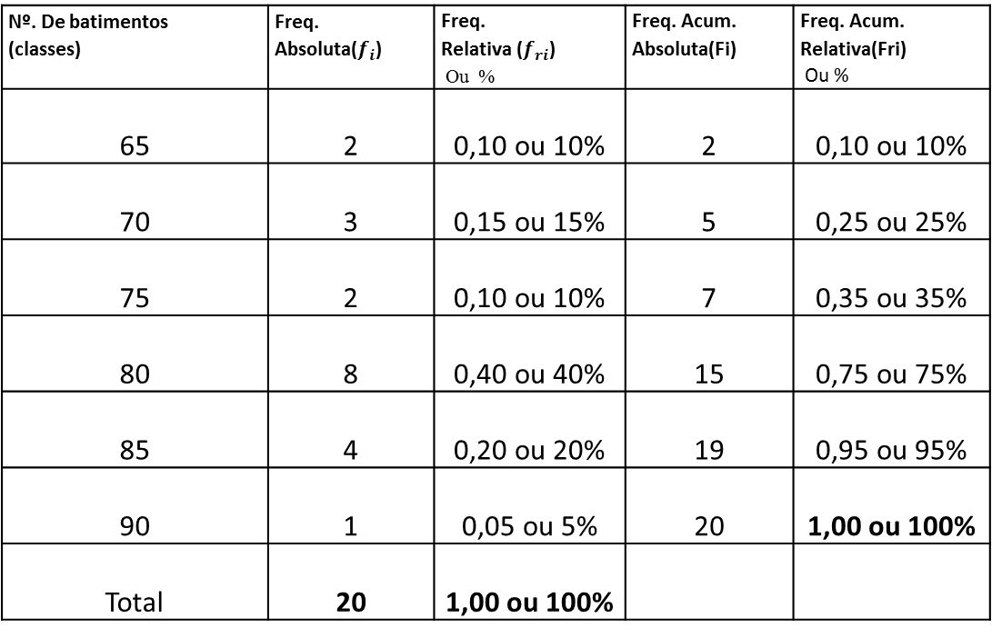
Aula 2
DISTRIBUIÇÃO DE FREQUÊNCIA E REPRESENTAÇÃO GRÁFICA
– VARIÁVEIS DISCRETAS
Tabela de frequências
Ordenados, em kwanzas, dos 20 trabalhadores na Empresa X
Nº. De batimentos | Freq. | Freq. | Freq. Acum. | Freq. Acum.
(classes) | Absoluta($f_{i}$) | Relativa ($f_{ri}$) | Absoluta(Fi) | Relativa(Fri)
 |  | Ou % |  | Ou %
65 | 2 | 0,10 ou 10% | 2 | 0,10 ou 10%
70 | 3 | 0,15 ou 15% | 5 | 0,25 ou 25%
75 | 2 | 0,10 ou 10% | 7 | 0,35 ou 35%
80 | 8 | 0,40 ou 40% | 15 | 0,75 ou 75%
85 | 4 | 0,20 ou 20% | 19 | 0,95 ou 95%
90 | 1 | 0,05 ou 5% | 20 | 1,00 ou 100%
Total | 20 | 1,00 ou 100%
19/10/2022

Slide 8
Aula 2
DISTRIBUIÇÃO DE FREQUÊNCIA E REPRESENTAÇÃO GRÁFICA
– VARIÁVEIS DISCRETAS
19/10/2022

Slide 9
Aula 2
Distribuição de Frequências
Distribuição de freqüência com intervalos de classe: Quando o tamanho da amostra é elevado é mais racional efetuar o agrupamento dos valores em vários intervalos de classe.
Idade
40 | 58
42 | 63
62 | 30
56 | 44
37 | 41
56 | 39
40 | 53
41 | 40
32 | 52
35 | 37
40 | 43
45 | 36
37 | 56
40 | 55
38 | 34
33 | 42
55 | 33
61 | 38
40 | 36
47 | 35
37 | 40
38 | 55
40
Exercício nº4
Idade dos formandos de Estatística
19/10/2022

Slide 10
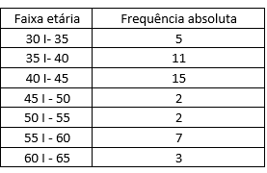

Aula 2
MÉTODO PRÁTICO PARA CONSTRUÇÃO DE UMA DIST. DE FREQÜÊNCIAS C/ CLASSE
Faixa etária dos formandos de Estatística
1º - Organize os dados brutos em um ROL. Sabe-se que n=45
2º - Calcule a amplitude amostral AA.
Esta amplitude aproximada de classe é arredondada para
um número conveniente.
No nosso exemplo: AA =63 - 30 =33
$$K=1+3,33log(n)$$
3º - Calcule o número de classes através da
"Regra de Sturges": K=6,505 $≈$ 7.
4º - Decidido o nº de classes, calcule então a amplitude do intervalo de classe h > AA/K.
No nosso exemplo: ac=AA/K = 33/7 = 4,71 $≈$ 5 . Obs:Como h > AA/K um valor ligeiramente superior para haver folga na última classe. Utilizaremos então ac = 5
5º - Temos então o menor nº da amostra, o nº de classes e a amplitude do intervalo. Podemos montar a tabela, com o cuidado para não aparecer classes com freqüência = 0 (zero).
No nosso exemplo: o menor nº da amostra = 30 + h = 36, logo a primeira classe será representada por ...... 30 |----- 35. As classes seguintes respeitarão o mesmo procedimento.
O primeiro elemento das classes seguintes sempre serão formadas pelo último elemento da classe anterior.
19/10/2022

Slide 11
Aula 2
DISTRIBUIÇÃO DE FREQUÊNCIA E REPRESENTAÇÃO GRÁFICA
– VARIÁVEIS CONTÍNUAS
As técnicas estatísticas utilizadas para descrever variável Discreta , são seguintes:
tabela de frequências simples;
tabela de frequências acumuladas;
gráficos de barras de frequências simples;
gráficos de barras de frequências acumuladas;
Polígono de frequências simples e acumuladas
função cumulativa;
19/10/2022

Slide 12
Aula 2
EXERCÍCIOS nº6
DISTRIBUIÇÃO DE F GRÁFICA –VARIÁVEIS CONTÍNUAS
1. Fez-se um estudo sobre as alturas, em, metros, dos jogadores de uma equipa e os dados obtidos estão indicados em baixo:
1,60 1,70 1,62 1,80 1,83
1,82 1,71 1,68 1,68 1,65
1,62 1,64 1,80 1,81 1,78
1,76 1,69 1,64 1,63 1,67
1,68 1,83 1,70 1,71 1,69
Com os dados construa um histograma, uma tabela de frequências acumuladas e função cumulativa.
19/10/2022

Slide 13
Aula 2
EXERCÍCIOS nº4
DISTRIBUIÇÃO DE F GRÁFICA –VARIÁVEIS CONTÍNUAS
2. Os dados, a seguir, representam o tempo(em segundos) para carga de um aplicativo, num sistema compartilhado (50 observações )
5,2 | 6,4 | 5,7 | 8,3 | 7,0 | 5,4 | 4,8 | 9,1 | 5,5 | 6,2 | 4,9 | 5,7 | 6,3
5,1 | 8,4 | 6,2 | 8,9 | 7,3 | 5,4 | 4,8 | 5,6 | 6,8 | 5,0 | 6,7 | 8,2 | 7,1
4,9 | 5,0 | 8,2 | 9,9 | 5,4 | 5,6 | 5,7 | 6,2 | 4,9 | 5,1 | 6,0 | 4,7 | 14,1
5,3 | 4,9 | 5,0 | 5,7 | 6,3 | 6,0 | 6,8 | 7,3 | 6,9 | 6,5 | 5,9
.
19/10/2022

Slide 14
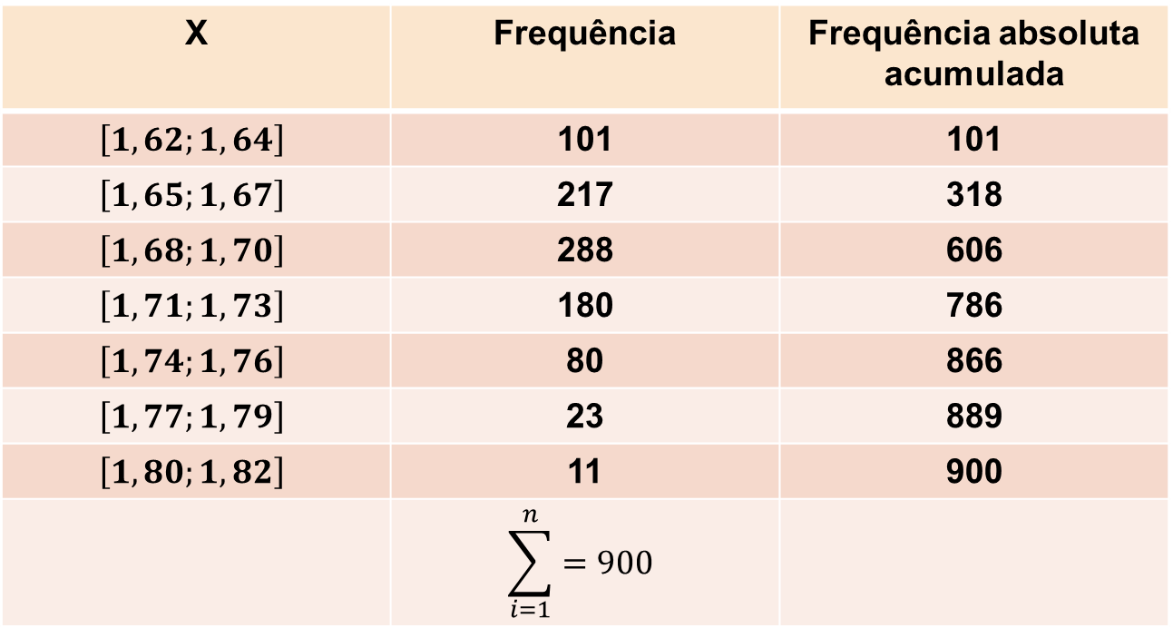
Aula 2
EXERCÍCIOS nº5
DISTRIBUIÇÃO DE F GRÁFICA –VARIÁVEIS CONTÍNUAS
A tabela seguinte contém a distribuição, por classes, das alturas de 900 alunos de uma escola de Luanda
X | Frequência | Frequência absoluta acumulada
$$\left[1,62;1,64\right]$$ | 101 | 101
$$\left[1,65;1,67\right]$$ | 217 | 318
$$\left[1,68;1,70\right]$$ | 288 | 606
$$\left[1,71;1,73\right]$$ | 180 | 786
$$\left[1,74;1,76\right]$$ | 80 | 866
$$\left[1,77;1,79\right]$$ | 23 | 889
$$\left[1,80;1,82\right]$$ | 11 | 900
 | $$\sum_{i=1}^{n}{=900}$$
.
19/10/2022

Slide 15
Aula 2
EXERCÍCIOS nº6
DISTRIBUIÇÃO DE F GRÁFICA –VARIÁVEIS CONTÍNUAS
Uma máquina embaladora de rebuçada acabou de ser reparada. O gestor da linha de fabrico pretende determinar se a máquina ficou bem calibrada. Para isso , retirou, aleatoriamente em determinado dia, 100 sacos do lote embalado pela maquina. Os resultados encontram-se na tabela seguinte:
Peso (g) | Frequência
120 - 122 | 15
123 - 125 | 23
126 - 128 | 42
129 - 131 | 20
Qual o ponto médio de cada classe?
Escreva os limites reais de cada classe.
Construa o histograma e o polígono de frequências relativas.
calcule a mediana e o desvio padrão da amostra observada.
19/10/2022

Slide 16
Aula 2
SEPARADOR DE FREQUÊNCIAS
Diagrama Ramo-e- Folha
O diagrama ramo – e – folhas consiste em apresentar os dados separando os primeiros dígitos, os quais formarão os ramos, e os demais dígitos, que formarão as folhas.
–
Exemplos:
Construa um ramo – e – folhas com os seguintes dados :
1. 5,2 6,4 5,7 8,3 7,0
2. As idades dos funcionários do ISPTEC são as seguintes:
Construa um ramo – e – folhas.
50 | 62 | 64 | 49 | 38 | 32 | 35 | 34
52 | 60 | 49 | 46 | 47 | 45 | 31 | 55
29 | 31 | 39 | 41 | 57 | 54 | 45 | 37
.
19/10/2022

Slide 17
Aula 2
SEPARADOR DE FREQUÊNCIAS
Diagrama Ramo-e- Folha
3. Pediu-se aos alunos de uma turma que estimassem o comprimento de uma parede, em metros. Os resultados foram os seguintes : – d
12,1 | 13,3 | 13,2 | 13,2 | 12,6 | 13,2 | 12,2 | 12,2 | 12,6 | 12,2
11,9 | 12,2 | 12,0 | 13,0 | 12,5 | 13,0 | 13,0 | 12,1 | 12,2 | 12,9
T.P.C
Construa um ramo – e – folhas dos dados do exercício passado relativamente ao tempo (em segundo) para carga de um aplicativo, num Sistema partilhado (50 observação)
.
19/10/2022

Slide 18
Aula 2
CONCLUSÃO
Diagrama Ramo-e- Folha
Conclui-se que :
Ramo – e – folhas fornece muito mais informações sobre o comportamento de uma variável quantitativa contínua do que a própria tabela original de dados.
O diagrama Ramo – e – folhas permite observar as mesmas características que num histograma. – d
.
19/10/2022

Slide 19
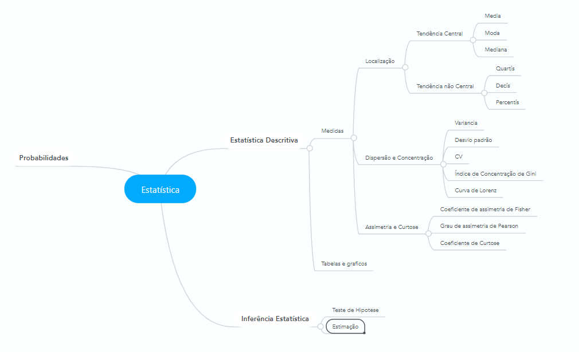
Aula 2
Introdução
19/10/2022

Slide 20
Aula 2
Medidas Estatísticas
Medidas de Localização
Medidas de Tendência Central
Média
Moda
Mediana
Medidas de Tendência não Central
Quartis
Decis
Percentis
19/10/2022

Slide 21
Aula 2
Medidas Estatísticas
Tendência ou Posição Central
(a)
Média Aritmética simples
“Olhe para o centro”
19/10/2022

Slide 22
Aula 2
Medidas Estatísticas
Tendência ou Posição Central
(a)
Média Aritmética Ponderada
Centro do conjunto de dados
(b)
Moda é o valor que ocorre com maior frequência
19/10/2022

Slide 23
Aula 2
Medidas Estatísticas
Tendência ou Posição Central
(c)
A mediana (median)
É o valor que separa o conjunto em dois subconjuntos do mesmo tamanho.
m_{e} = [x_{(n)} + x_{(n+2)}]/2 se “n” é par
m_{e} = x_{(n+1)/2} se “n” é ímpar
19/10/2022

Slide 24
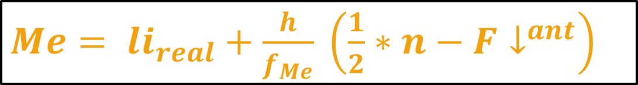
Aula 2
Medidas Estatísticas
Tendência ou Posição Central
A mediana para dados agrupados em classes
Frequência acumulada abaixo de anterior à classe onde está a mediana
Amplitude da classe mediana
$Me= {li}_{real}+\frac{h}{f_{Me}} \left(\frac{1}{2}∗n−{F↓}^{ant}\right)$
Mediana da tabela em classes
Número das observações
Limite inferior real da classe onde está a Mediana
Frequência absoluta da classe onde está a mediana
19/10/2022

Slide 25
Aula 2
Medidas Estatísticas
Tendência ou Posição não Central
(a)
Mediana
Quartis
Decis: dividem em 10
Percentis: dividem em 100
19/10/2022

Slide 26
Aula 2
Medidas Estatísticas
(c)
Tendência ou Posição não Central
A idéia de repartir o conjunto de dados pode ser levada adiante. Se ele for repartido em 4 partes tem-se os QUARTIS, se em 10 os DECIS e se em 100 os PERCENTIS.
19/10/2022

Slide 27
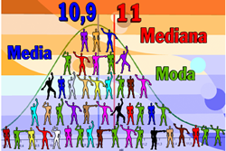
Aula 2
Medidas Estatísticas
Simetria de uma distribuição
19/10/2022

Slide 28
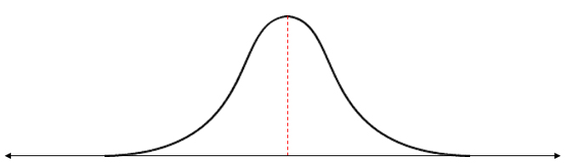
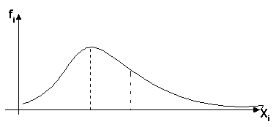
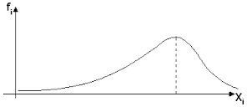











Aula 2
Medidas Estatísticas
Simetria de uma distribuição
$$Mo$$
$$<$$
$$Me$$
$$<$$
$$\overline{X}$$
$$Mo= \overline{X}=Me$$
$$\overline{X}$$
$$<$$
$$Me$$
$$<$$
$$Mo$$
19/10/2022

Slide 29
Aula 2
Medidas Estatísticas
Dispersão ou Variabilidade
(a)
A Amplitude (range)
h = x_{máx} - x_{mín}
(b)
A variância (variance)
19/10/2022

Slide 30
Aula 2
Medidas Estatísticas
Dispersão ou Variabilidade
(b)
A variância (variance)
19/10/2022

Slide 31
Aula 2
Medidas Estatísticas
Dispersão ou Variabilidade
(c)
O Desvio Padrão (standard deviation)
É a raiz quadrada da variância
Uma distribuição com um desvio-padrão baixo diz-nos que o grupo que está a ser medido é homogéneo enquanto uma distribuição com um desvio-padrão elevado descreve um grupo heterogéneo de resultados. O desvio-padrão, ou desvio típico, é sempre expresso por um único valor.
19/10/2022

Slide 32
Aula 2
Medidas Estatísticas
Dispersão ou Variabilidade
(d)
O Coeficiente de Variação
CV mede o grau de concentração de valores em torno da média, em valor percentual
Para valores inferiores a 50% do CV a media será tanto mais representativa quanto menor o valor deste coeficiente. Consequentemente, valores superiores a 50% do CV indicam uma pequena representatividade
19/10/2022

Slide 33
Aula 2
Referências Bibliográficas
TIBONI, Conceição Gentil Rebelo (2010). Estatística Básica: para os cursos de administração, ciências contábeis, tecnológicos e de gestão. São Paulo: Atlas S.A
AFONSO, A. & NUNES, C. (2011). Estatística e Probabilidades: Aplicações e Soluções em SPSS. Lisboa. Escolar Editora
FREUND, John E. (2006). Estatística aplicada: economia, administração e contabilidade/John E. Freund; tradução Claus Ivo Doering. – 11.ed.- Porto Alegre: Bookman
REIS, Elizabeth. (2005) Estatística descritiva. Edições silábo, Lda, 6ª ed. Lisboa
19/10/2022

